Slide 1
স্বাগতম

Slide 2
পরিচিতি
মোঃ শহিদুল ইসলাম
সহকারি শিক্ষক
গাড়ীদহ দাখিল মাদ্রাসা
শেরপুর, বগুড়া
মোবাঃ ০১৭২৪৬২২২০৯।
শ্রেণিঃ নবম- দশম
বিষয়ঃ বাংলা (গদ্যাংশ)
সময়ঃ ৫০ মিনিট
পিরিয়ডঃ প্রথম
তারিখঃ ৩১/১০/২০১৯।

Slide 4
একাত্তরের দিনগুলি

Slide 5
শিখনফল
এই পাঠ শেষে শিক্ষার্থীরা-
লেখক পরিচিতি সম্পর্কে বলতে পারবে।
প্রমিত বাংলা উচ্চারণসহ নতুন শব্দ সম্পর্কে বলতে পারবে।
‘রুমীর মতো এমন অসাধারণ মেধাবী ছেলের প্রাণ বাঁচলে দেশও বাঁচবে ’- কথাটি বর্ণনা করতে পারবে।
১৯৭১ সালের দিনগুলিতে পাকিস্তানিরা যে নির্মম হত্যাকাণ্ড চালিয়েছিল- ব্যাখ্যা করতে পারবে।
নিয়াজীর আত্নসমর্পণ আনন্দের কিন্তু শরিফের কুলখানি বেদনার’ বুঝিয়ে লিখ।

Slide 6
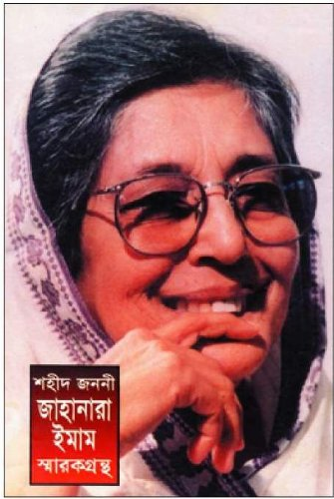
লেখক পরিচিতি
জাহানারা ইমাম
জন্মঃ ২৩রা মে ১৯২৩
গ্রন্থসমূহঃ একাত্তরের দিনগুলি, সাতটি তারার ঝিলিমিলি, ক্যান্সারের সঙ্গে বসবাস, প্রবাসের দিনগুলি।
পরিচিতিঃ অধ্যাপক
মৃত্যুঃ ২৬ জুন ১৯৯৪।
পুরষ্কারঃ বাংলা একাডেমি

Slide 7
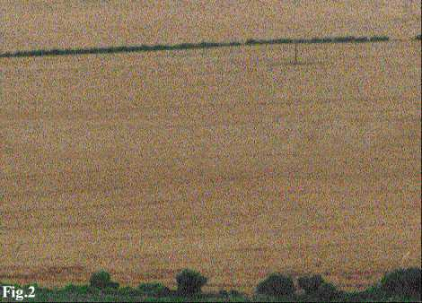
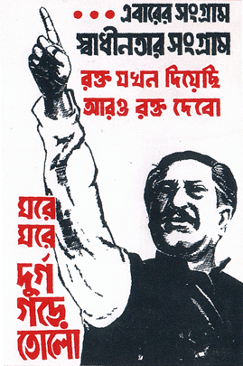
শব্দার্থ
রুমী
জামীর ভাই
খুরকি
মাটি খোঁড়ার জন্য ব্যবহৃত এক প্রকার ছোট খন্তা
বিরান
জনমানবহীন, ফাঁকা
আলটিমেডাম
চূড়ান্ত সময় নির্ধারণ
চরমপত্র
মৃত্যুর পূর্ব সময়ে লিখিত উপদেশ

Slide 8
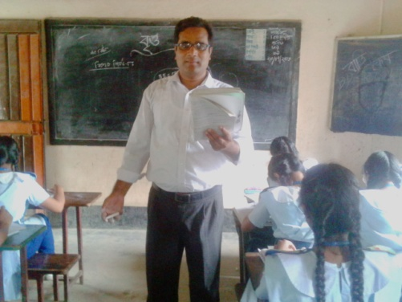
আদর্শ পাঠ
চারদিন ধরে বৃষ্টি। শনিবার রাতে কি মুষলধারে যে হলো, রোববার তো দিনভর একটানা। গতকাল সকালের পর বৃষ্টি থামলেও সারাদিন বৃষ্টি সারাদিন আকাশ মেঘলা ছিল। মাঝে মাঝে রোদ দেখা গেছে। মাঝে মাঝে এক পশলা বৃষ্টি জামী ছড়া কাটছিল, ‘রোদ হ বৃষ্টি হয়,খ্যাক-শিয়ালির বিয়ে হয়।’ কিন্তু আমার মনে..................।

Slide 9
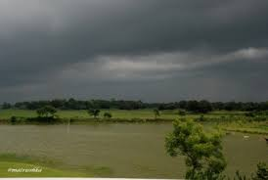
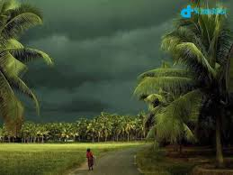
আকাশ মেঘলা

Slide 10
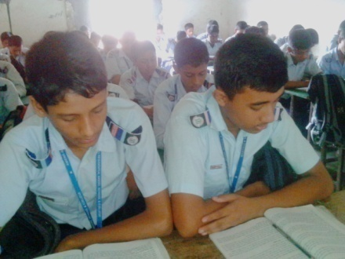
সরব পাঠ
শিক্ষার্থী নিজে পড়বে
দেশে কিছুই স্বাভাবিকভাবে চলছে না, দেশে এখন যুদ্ধাবস্থা। দেশবাসীর ওপর হানাদার পাকিস্তানি জানোয়ারদের চলছে নির্মম নিষ্প্রেষণের স্টিমরোলার। তাই এখন আমাদের...............।

Slide 11
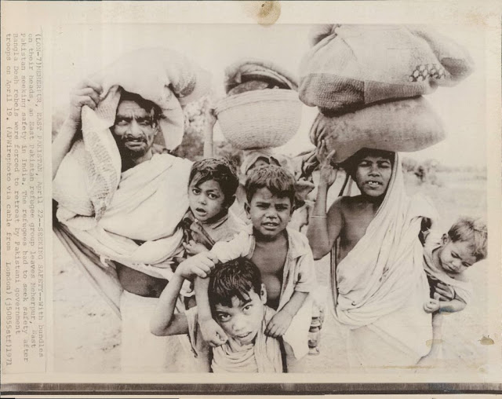
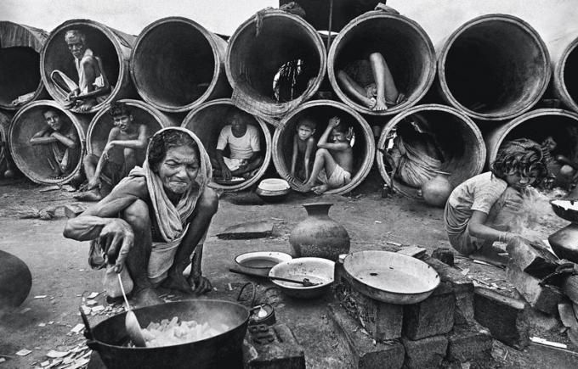
গৃহহীন পরিবারপরিজন

Slide 12
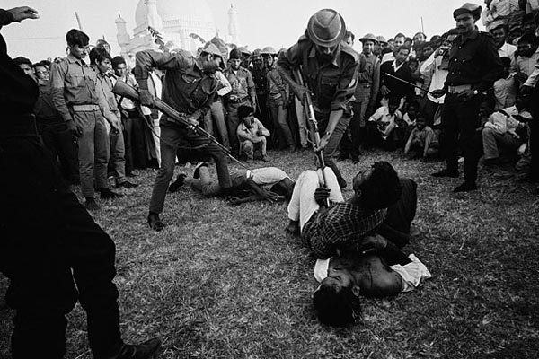
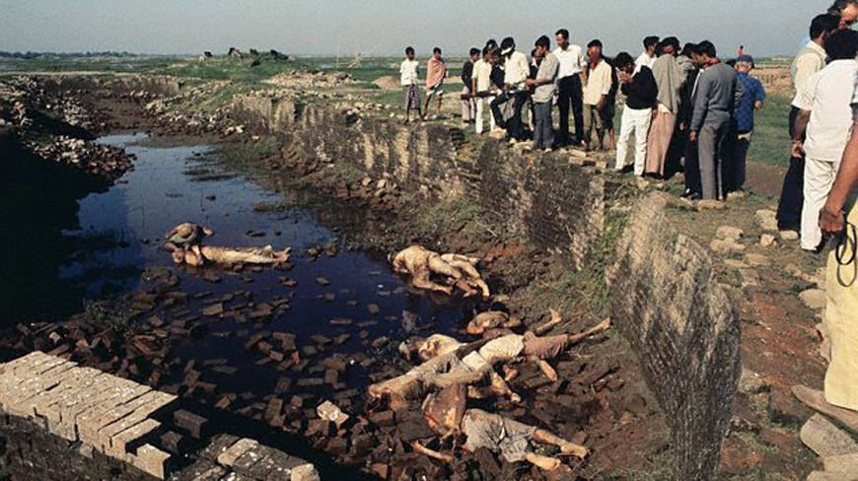
গনহত্যা

Slide 13
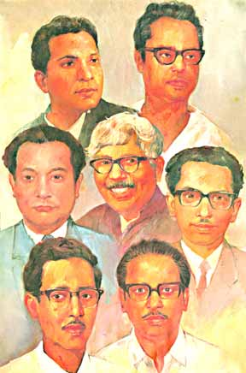
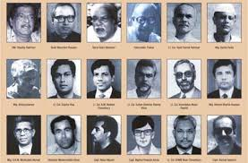
বুদ্ধিজীবিদের নামে মিথ্যা বিবৃতি সংবাদপত্রে প্রচার এবং নির্মম ভাবে হত্যা

Slide 14
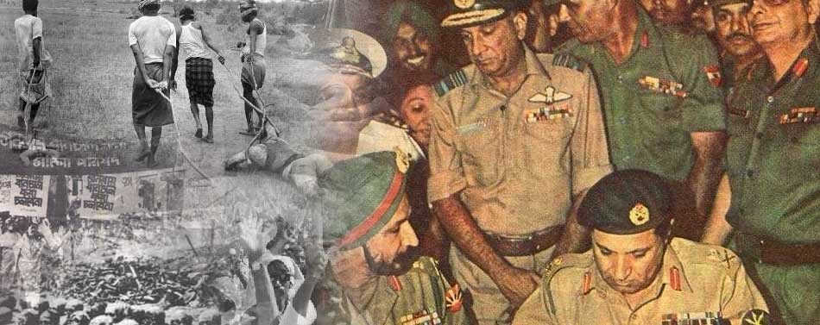
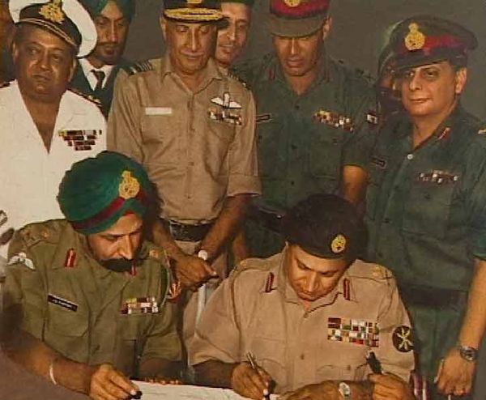
জেনারেল নিয়াজীর আত্ম সমর্পণ

Slide 15
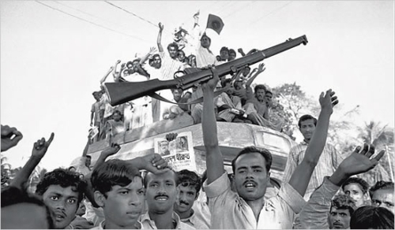
বিজয় উল্লাস

Slide 16
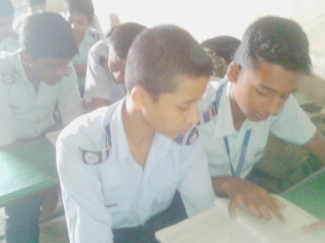
জোড়ায় কাজ
কয়েকজন বুদ্ধিজীবির নাম বল।
দেশে গোলাগুলি, হত্যা,ক্ষুন হলে স্কুলে যাওয়া উচিত নয় কেন?

Slide 17
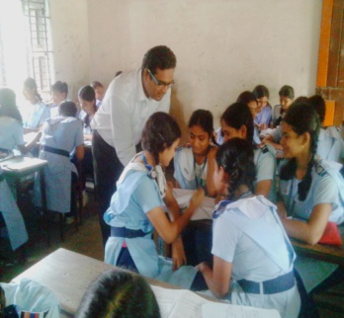
দলীয় কাজ
এদেশের বাঙ্গালিরা কীভাবে যুদ্ধে সংগ্রাম করে জয়লাভ করে- ব্যাখ্যা কর।

Slide 18
মূল্যায়ন
১। মার্চি পিটিশন কী?
২। বেয়নেট শব্দের অর্থ বল।
৩। জাহানারা ইমামের ছেলের দুটির নাম কী?
৪। ১৯৭১ সালে কেন পাকিস্তানিরা এ দেশের উপর হত্যাকাণ্ড চালিয়েছিল?
৪। জেনারেল নিয়াজীর আত্নসমর্পণে বাঙালিরা কী অর্জন করেছিল ?

Slide 19
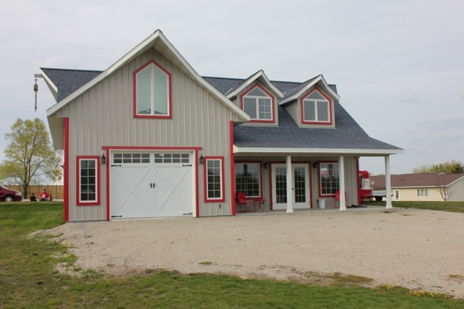
বাড়ির কাজ
তোমার এলাকার একজন মুক্তিযোদ্ধার জীবন কাহিনী সংক্ষেপে লিখ।

